Slide 1
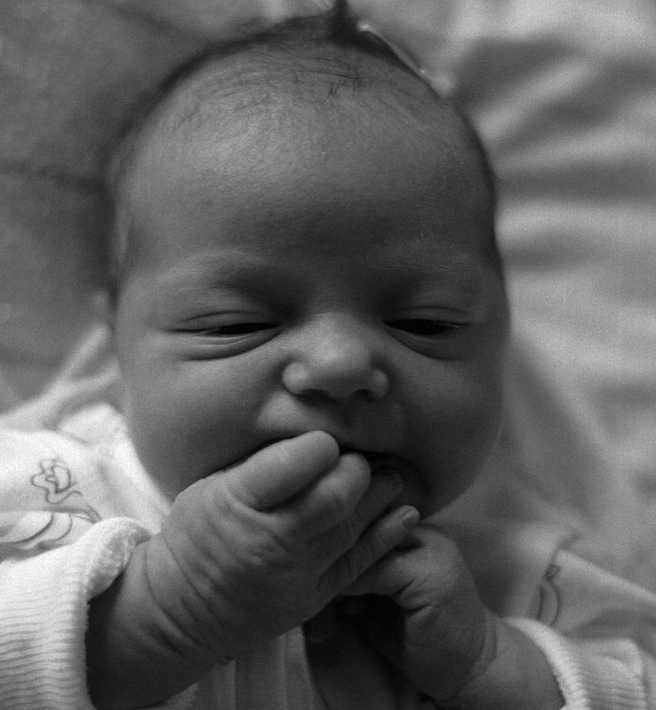
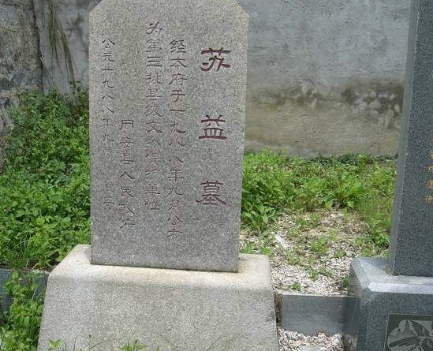
我这一辈子
——郭易君
Columbia 29 September 2012

Slide 2
窄如手掌的一生
耶和华阿，求你叫我晓得我身之终，我的寿数几何，叫我知道我的生命不长。 你使我的年日，窄如手掌。我一生的年数，在你面前，如同无有。
各人最稳妥的时候，真是全然虚幻。世人行动实系幻影。他们忙乱，真是枉然。积蓄财宝，不知将来有谁收取。 ——《圣经》诗篇39:4-6

Slide 3
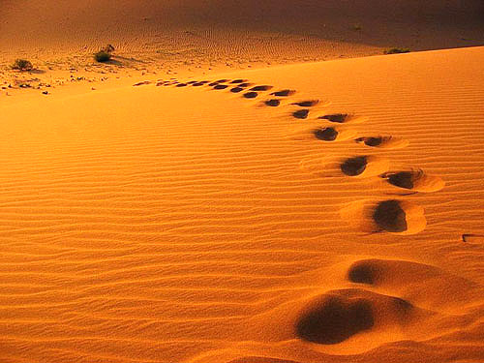
大家正常的人生轨迹
■ 少年—青年—中年—老年
—晚年……
■上大学--工作--恋爱--结婚
--生孩子—孩子长大—父母去世
—退休--抱孙子（女）--挂了…….

Slide 4
这就是我的一辈子？

Slide 5
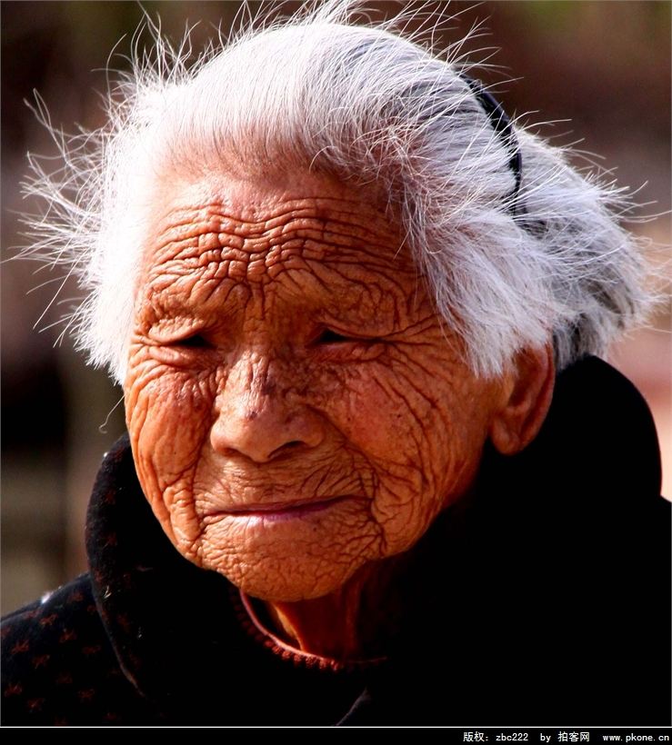
这就是我的一辈子？

Slide 6
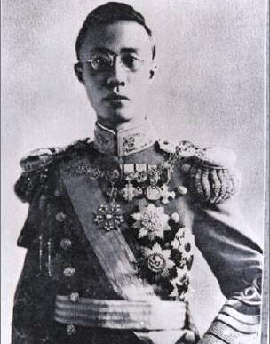
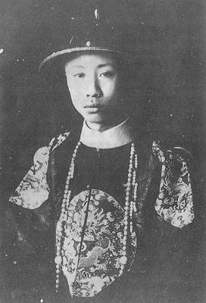
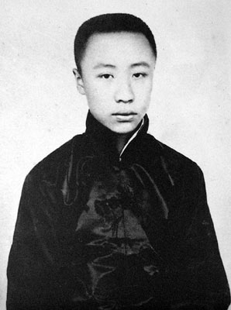
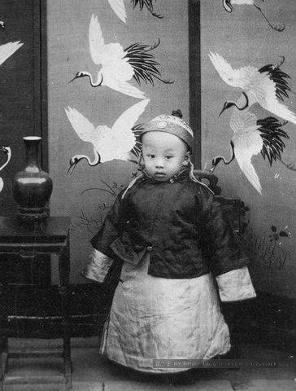
想看看男生的？猜猜这是谁？

Slide 7
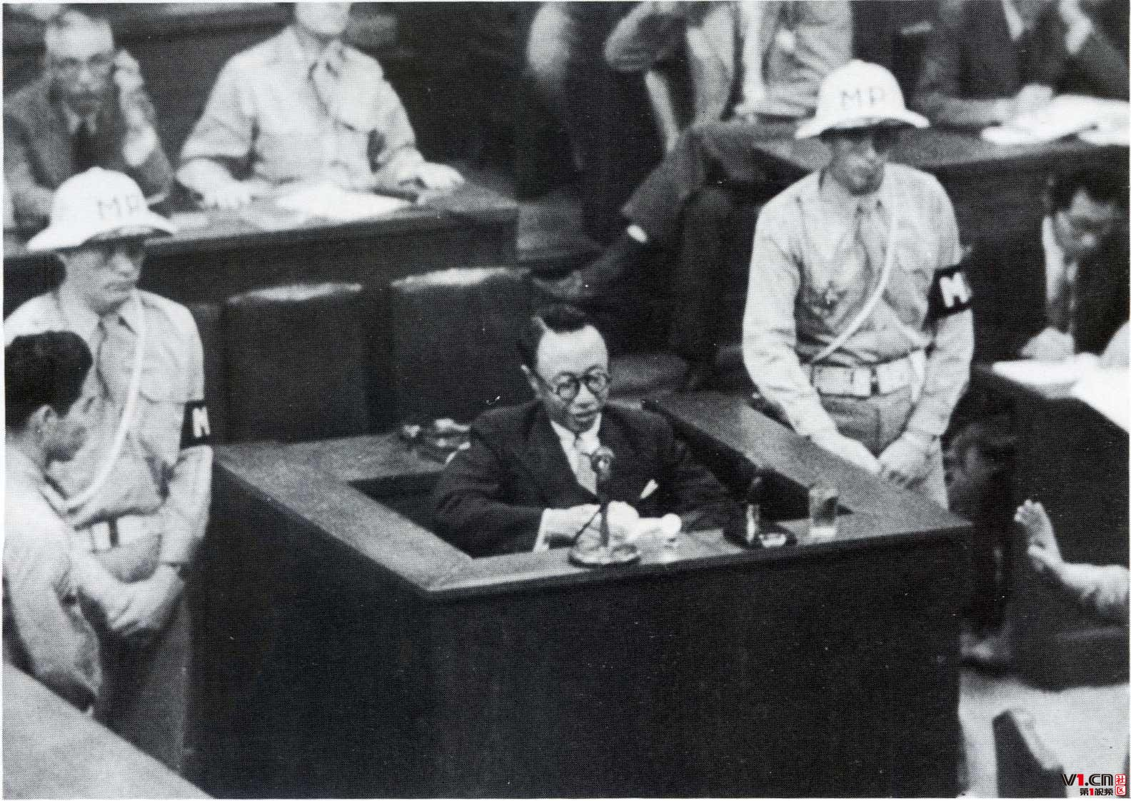
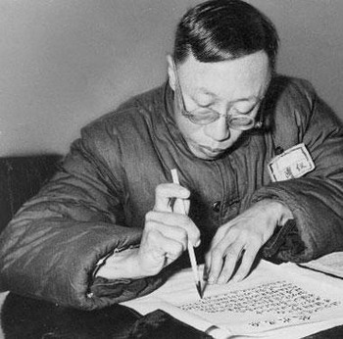
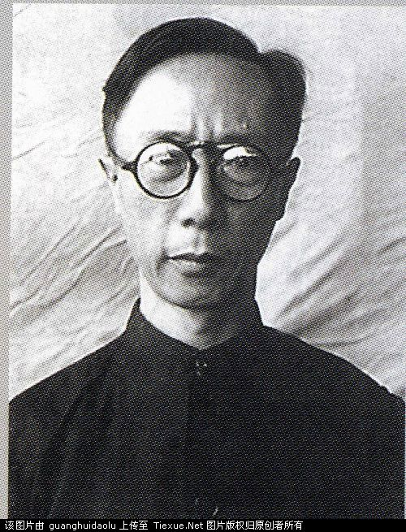
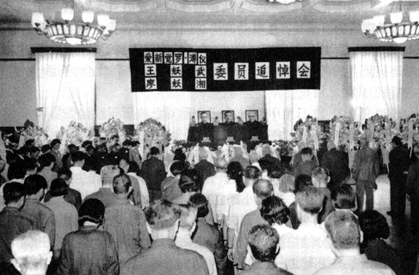
这就是他的一辈子！

Slide 8
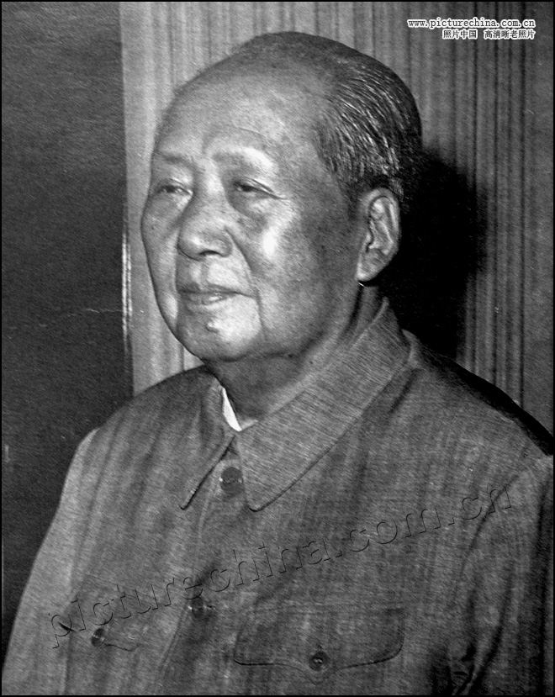
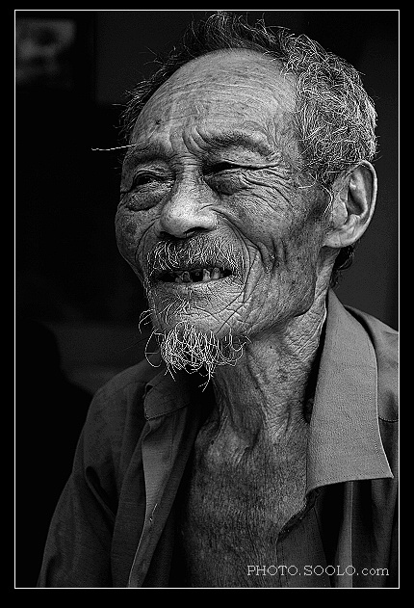
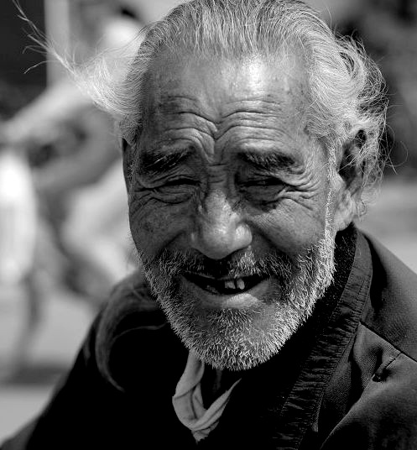
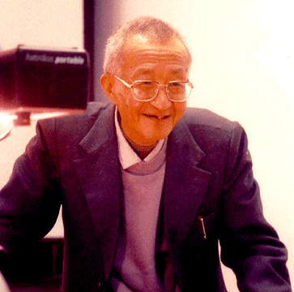
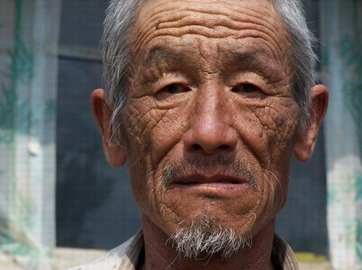
这些也是一辈子！

Slide 9
类似的一辈子？
人生吧，0岁出场，10岁快乐成长；20为情彷徨；30基本定向；40拼命打闯；50回头望望；60告老还乡；70搓搓麻将；80晒晒太阳； 90躺在床上；100挂在墙上...生的伟大，死得凄凉！

Slide 10
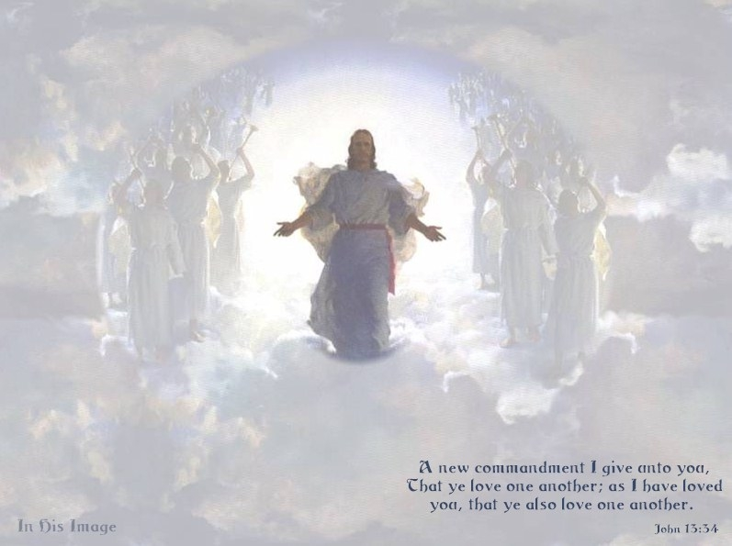
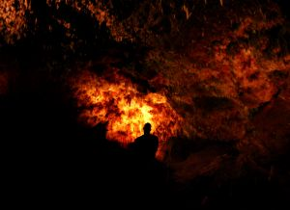
不一样的结局
永生
永死

Slide 11
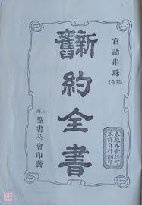
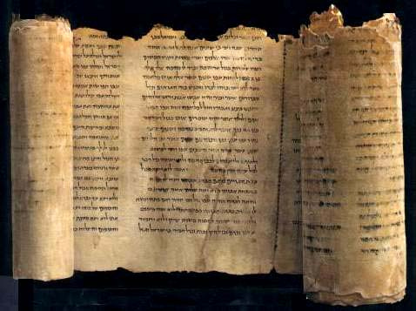
生命的奥秘到底是什么？
圣经以弗所书3:5-6“这奥秘在以前的世代，没有叫人知道，像如今藉着圣灵启示他的圣使徒和先知一样。这奥秘就是外邦人在基督耶稣里，藉着福音，得以同为后嗣，同为一体，同蒙应许。

Slide 12
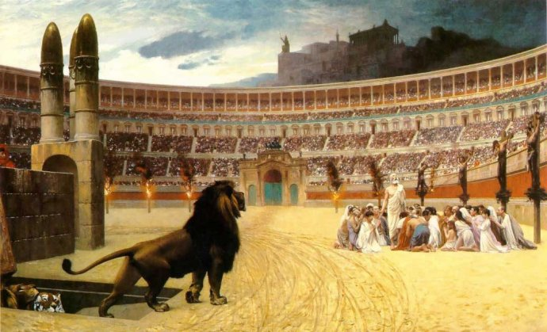
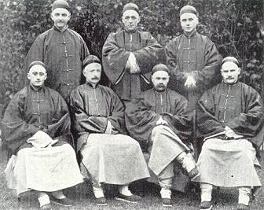
罗马欧洲美国韩国许多人曾知道这奥秘
罗马基督徒因这奥秘被扔进斗兽场
欧洲基督徒因着奥秘抛家舍业：剑桥七杰
美国基督徒因着奥秘而得着今世来生的祝福

Slide 13
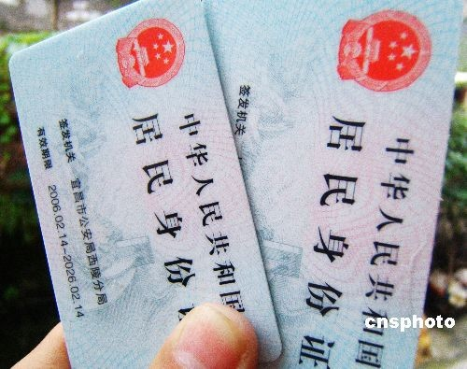
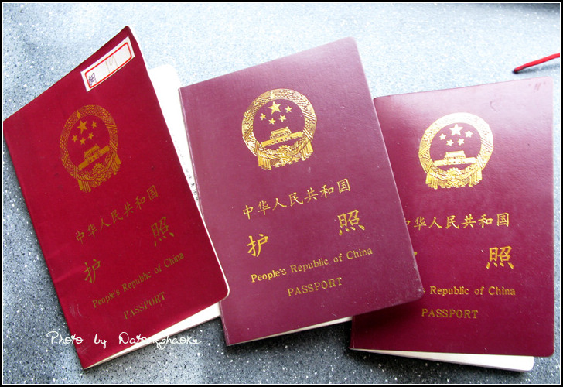
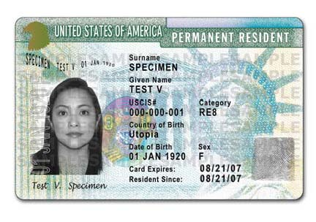
我是谁？
圣经创世纪1:27
神就照着自己的形像造人，乃是照着他的形像造男造女。

Slide 14
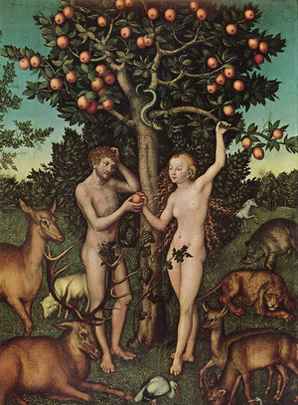
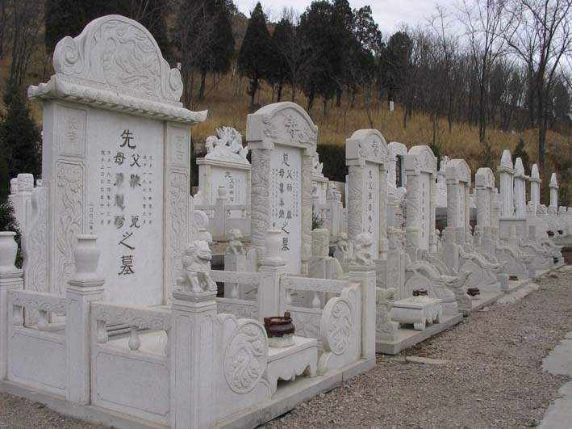
罪来了让人死
圣经创世纪3:17
“你既听从妻子的话，吃了我所吩咐你不可吃的那树上的果子，地必为你的缘故受咒诅。你必终身劳苦，才能从地里得吃的。”
圣经罗马书6:23
因为罪的工价乃是死。惟有神的恩赐，在我们的主基督耶稣里乃是永生。

Slide 15
基督来了让人生
圣经约翰福音10:10
我来了，是要叫羊（或作人）得生命，并且得的更丰盛。
圣经约翰福音3：3
“人若不重生，就不能见神的国。”
3:7你们必须重生，你不要以为希奇。

Slide 16
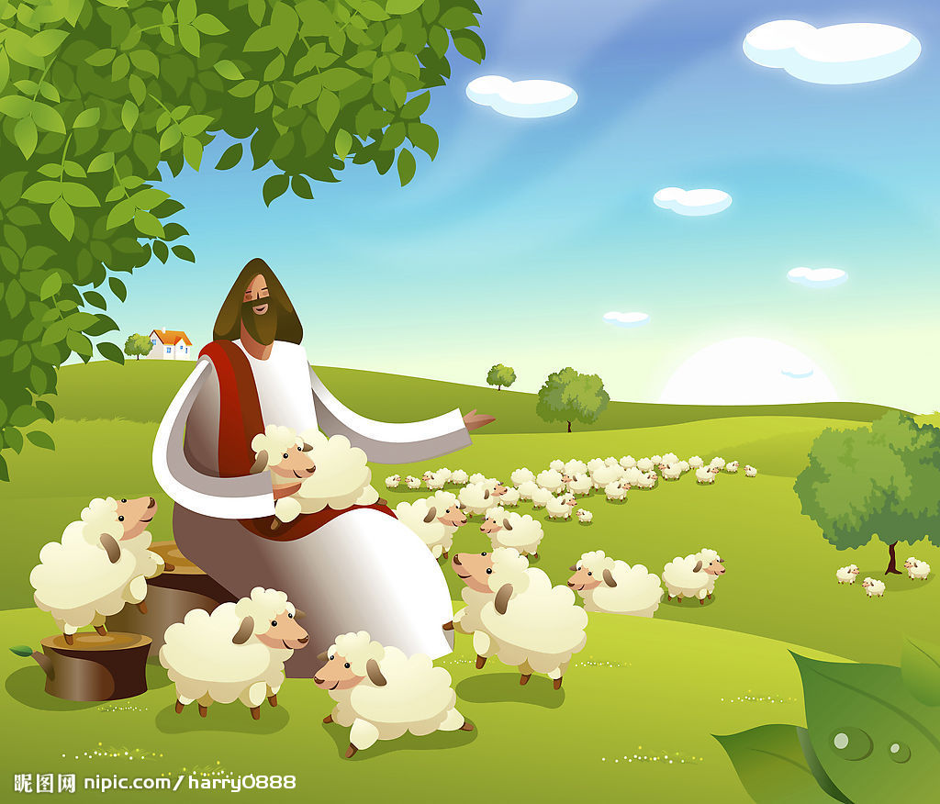
我如何有永生？
圣经罗马书5:1
我们既因信称义，就藉着我们的主耶稣基督，得与神相和
■甘苦人生&活着的正当性

Slide 17
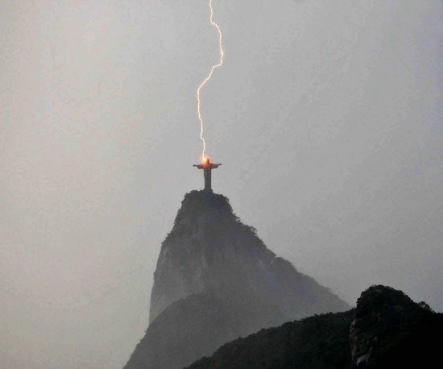
在永生中，不在永死里
圣经约翰福音3:16
神爱世人，甚至将他的独生子赐给他们，叫一切信他的，不至灭亡，反得永生。

Slide 18
创世纪3:9
耶和华神呼唤那人，对他说，你在哪里？
在基督里，接上家谱。

Slide 19
信耶稣，你就成了敬虔的祖宗！

